Slide 1
主题9 新技术在信息化教学中的应用及展望

Slide 2
学习目标
了解一些新兴信息技术的发展现状，
如智慧教室、虚拟实验室、电子书包、3D打印技术、VR技术、AR技术、LBS技术及各种交互技术等，
至少掌握几种新信息技术在教学中的应用。

Slide 3
知识地图
新信息技术在教学中的应用展望
教学的新形态
新技术在教学
中的应用
未来教学展望
智慧教室
虚拟实验室
电子书包
3D打印技术
VR技术
AR技术
LBS技术
交互技术

Slide 4
智慧教室概述
智慧教室的概念可以追溯到1988年雷西尼奥在《教育技术的实践应用》中提出的Smart-Classroom。今天，ICT已经深度融合于教学中（ICT是信息Information、通信Communication和技术Technology的简称）。这使得传统的多媒体教室已经向全数字化、虚拟化的智慧教室方向发展，各种传感技术、网络技术、多媒体技术及人工智能技术等更是广泛应用到了教室环境中。教室已经成为“能优化教学内容呈现、便利学习资源获取、促进课堂交互开展，具有情境感知和环境管理功能”的新型教室，这种教室便被称为智慧教室。

Slide 5
智慧教室功能示意图

Slide 6
智慧教室在教学中的应用
基于智慧教室可方便地开展混合式教学、网络课程教学等多种教学模式.
智慧教室可实现教育教学的数据挖掘与分析利用。
基于智慧教室可以实现对学生综合素质的全面评价。

Slide 7
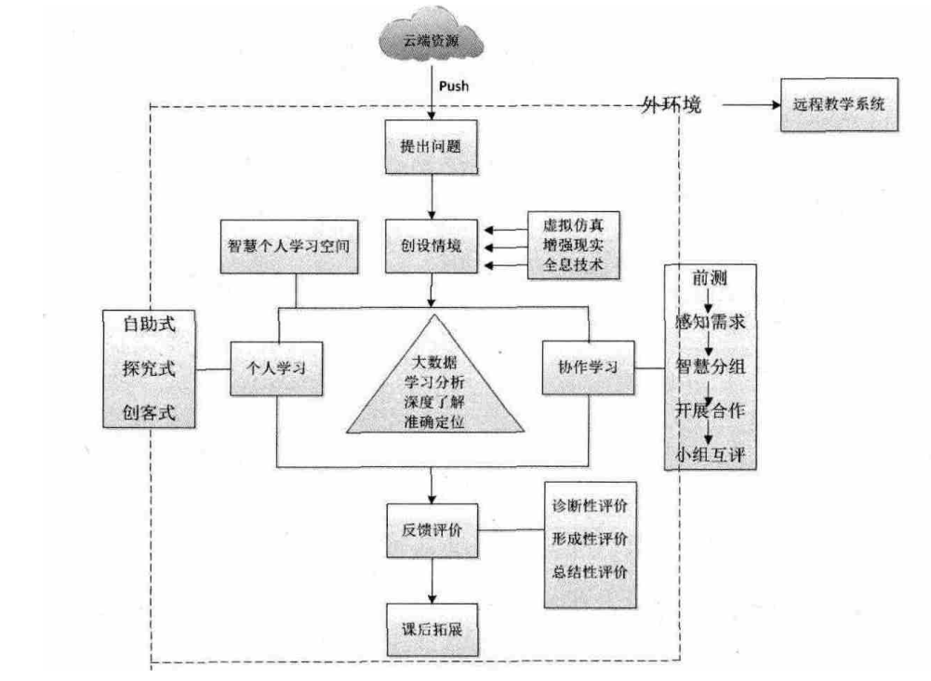
基于智慧教室的教学模式框架

Slide 8
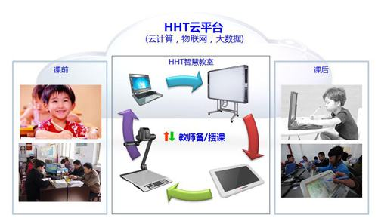
智慧教室可实现教育教学的数据挖掘与分析利用
智慧教室云端存储

Slide 9
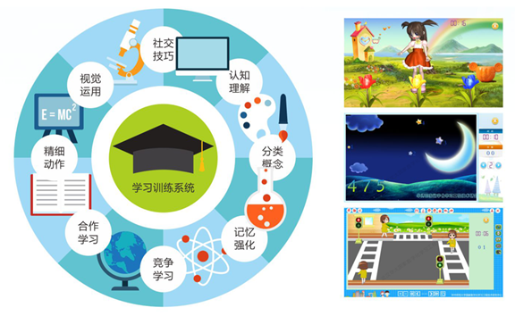
基于智慧教室可以实现对学生综合素质的全面评价
可用多种工具或手段进行学习状态的评价
可对学习者开展多元化的评价
通过全过程的评价，可用评价结果来激励学生
学习训练系统

Slide 10
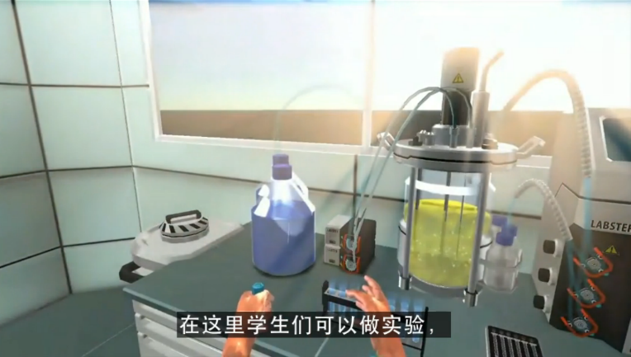
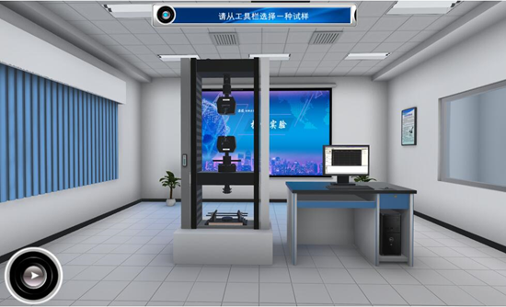
虚拟实验室概述
虚拟实验室(Virtual Laboratory, 简写为VL)，最早在 1989 年由美国弗吉尼亚大学的威廉·沃尔夫教授提出, 其初衷是为了方便不同实验室中的科研人员共享彼此的数据、仪器, 以交流学术思想并开展远程科研合作。后来，科技的进步，使得虚拟实验和远程共享实验逐步成为了一种新的科研和教学形式。

Slide 11
智慧教室功能示意图

Slide 12
虚拟实验室在教学中的应用
基于虚拟实验室可方便地开展验证型实验教学，让学生理解相关知识点。
基于虚拟实验室可方便地开展设计型、探究型实验教学，让学习者自行探究某些科学原理与规律。
利用虚拟实验室可远程辅导学生，通过仿真实验，实现师生间的交流互动。
利用虚拟实验室实现移动办公且减轻老师批改实验报告的工作量。
利用虚拟实验室，可扩展学生的知识面。

Slide 13
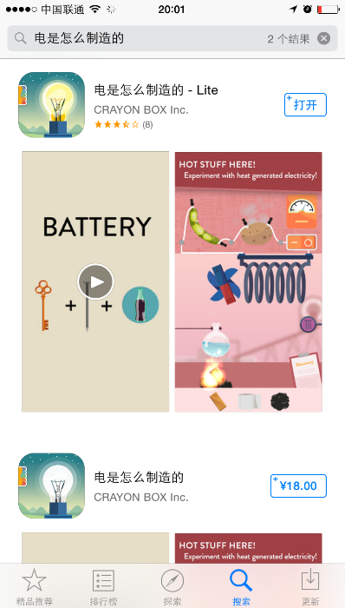
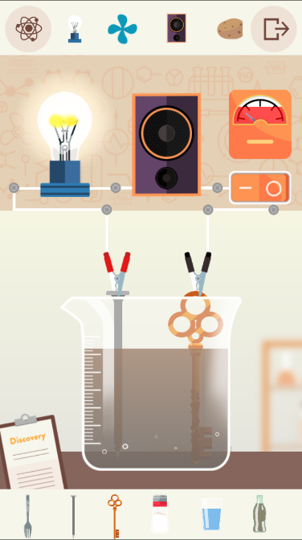
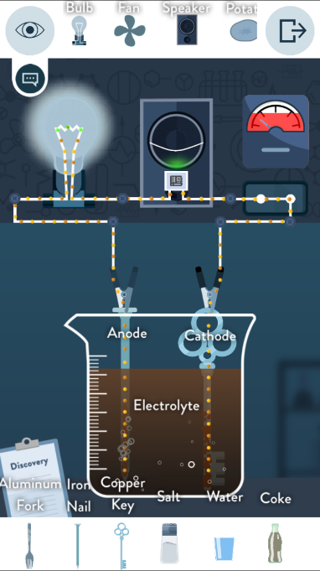
电是怎么制造的(how to Make Electricity)

Slide 14
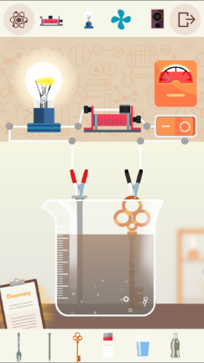
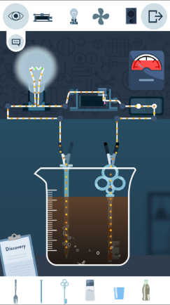
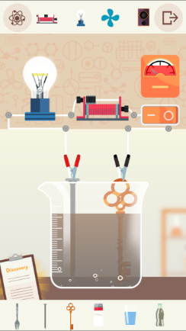
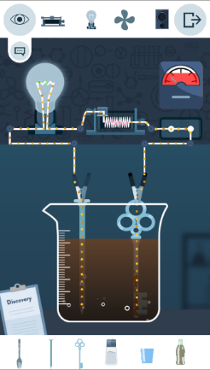
基于虚拟实验室可方便地开展设计型、探究型实验教学，让学习者自行探究某些科学原理与规律
a) 滑动变阻器接入电路的阻值小时的现象 b) a)情况下的科学视图
c) 滑动变阻器接入电路的阻值大时的现象 d) c)情况下的科学视图

Slide 15
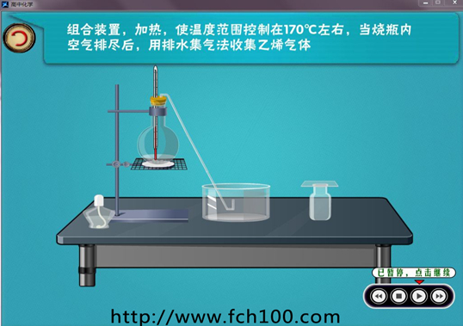
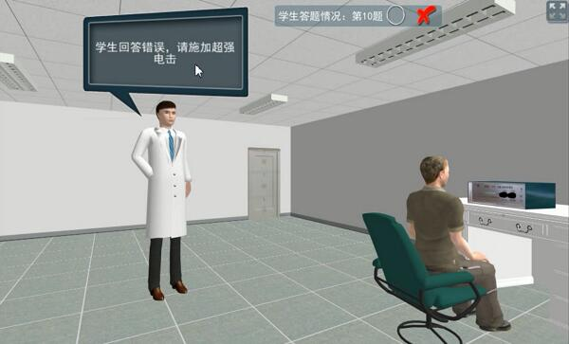
利用虚拟实验室可远程辅导学生，通过仿真实验，实现师生间的交流互动
教师远程指导学生开展虚拟实验

Slide 16
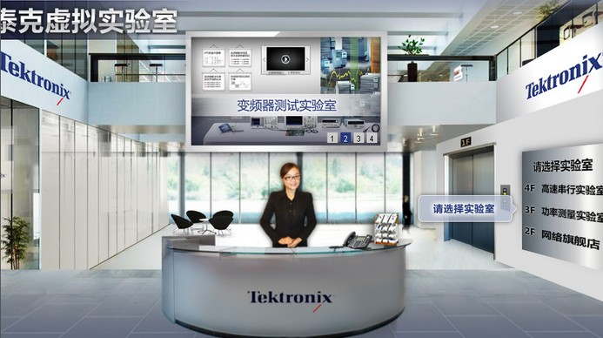
利用虚拟实验室实现移动办公且减轻老师批改实验报告的工作量
虚拟实验平台办公

Slide 17
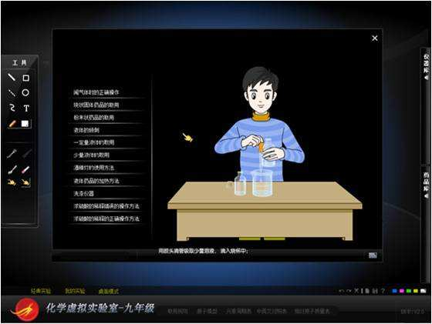
利用虚拟实验室，可扩展学生的知识面
虚拟实验成果展示

Slide 18
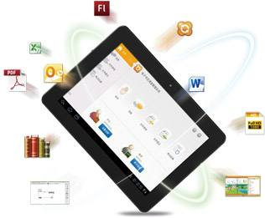
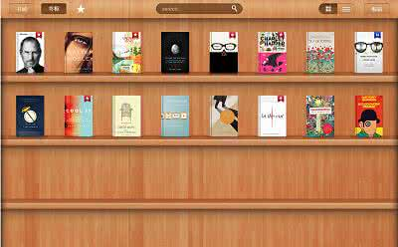
电子书包概述
电子书包最早源于电子书的发展，它使用的工具主要是便携式显示设备，即电子阅读器。目前，电子书包已经不仅是一种具备基本信息处理和无线通信功能的个人便携式信息终端了，还兼具阅读电子课本、管理学习资源、记录个人学习档案、支持多种有效学习方式等功能的个人学具。

Slide 19
电子书包功能示意图

Slide 20
电子书包在教学中的应用
基于电子书包可以实现翻转课堂、协同学习、探究学习等多种教学模式。
电子书包自带丰富多样的教学资源，这可帮助学生有效地理解知识点，并方便知识点收藏与查找等。
基于电子书包，可以实现导航性学习。
利用电子书包，可以方便的实现师生间互动。
利用电子书包，可以实现交互性学习，交互模式更加人性化。

Slide 21
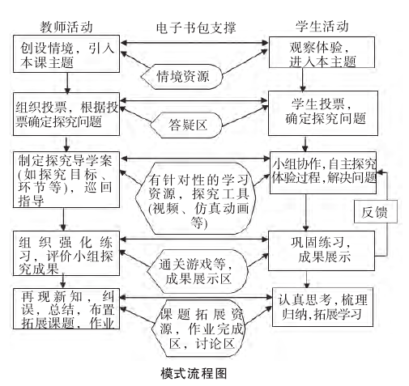
基于电子书包模式流程图

Slide 22
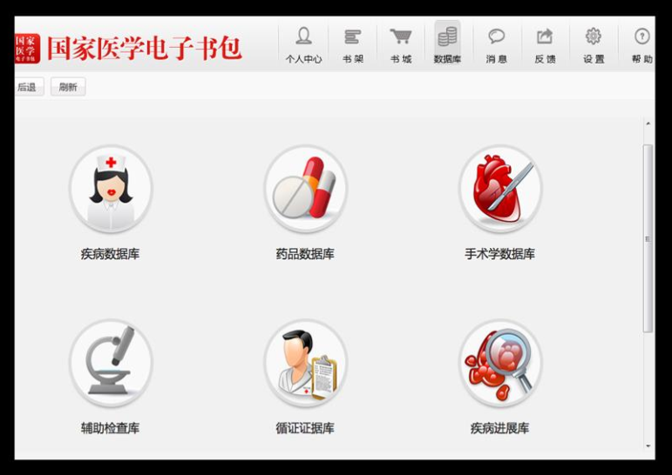
电子书包自带丰富多样的教学资源，这可帮助学生有效地理解知识点，并方便知识点收藏与查找等
教学资源云平台

Slide 23
基于电子书包，可以实现导航性学习
以探究型教学为例，学习者探究问题的设定是重中之重。探究问题的设定，不仅关系到老师的教学目标能否更好的实现，还关系到学习者迫切需要探究解答的问题。为了更好地完成探究性学习，教师应该通过电子书包设定并提供导学案，以明确探究目标、探究环节和探究任务时间点。为了防止学习过程中信息迷航和信息过载，老师还应该事先设置好探究学习资源包。
在探究环节的设计过程中，不同的学习者，在探究问题的能力上有高有低。针对不同层次的学习者，教师应该关注个体差异，对不同学习者进行个性化的引导。电子书包不仅提供了实现导航性学习的功能，在电子书包的答疑区板块，还提供了在线指导和在线讨论平台的小组协作探究功能。
在学习者探究过程中，教师可以通过任务控制、进度控制、及时巡回指导等方式帮助学习者学习。学习者也可以通过电子书包的相关任务导航，自觉管理自己的探究学习过程，并满足自己个性化的学习需求。

Slide 24
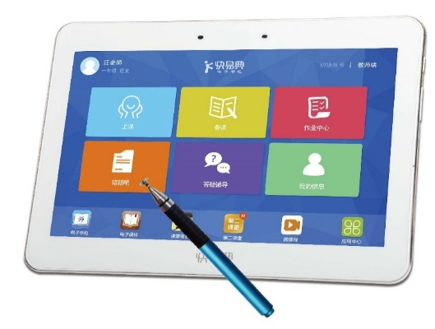
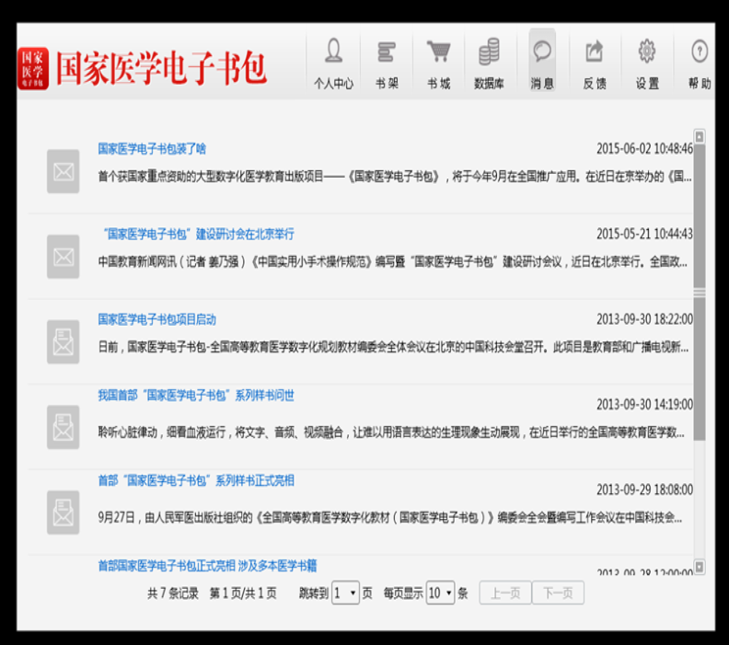
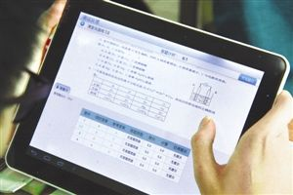
利用电子书包，可以方便的实现师生间互动
小组作答
文件分发
拓展知识的推送

Slide 25
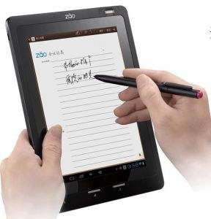
利用电子书包，可以实现交互性学习，交互模式更加人性化
电子书包对交互性方式的设计更具人性化。例如教师可以通过投影广播的方式，让学习者观看教学视频。这种教学方式不仅可以扩展学习者的知识面，还可以加深学习者对知识的理解。电子书包还允许学生将问题以手写形式上传，如图9-3-9所示，这样的交互设计，很适合低年级教学，解决了学生打字速度慢、技术能力低、占用课堂教学时间这一难题。
手写上传

Slide 26
3D打印概述
3D打印技术是一种以三维数字模型文件为基础，运用粉末状金属或塑料等可粘合材料，通过逐层打印的方式来构造物理对象的快速成型技术，无需传统的刀具或模具，可以实现对传统工艺难以或无法加工的复杂结构的制造。3D打印技术包括三维建模、计算机辅助设计及计算机辅助断层摄影等技术，可以将电脑里的虚拟物品转化成现实中的真实物品，并且可以有效简化生产工序，缩短制造周期。

Slide 27
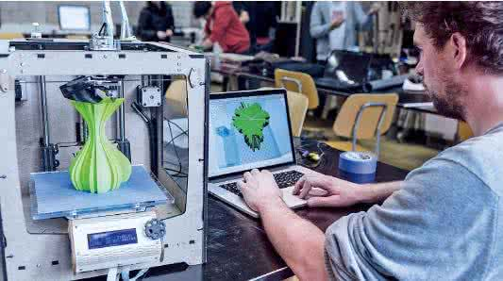
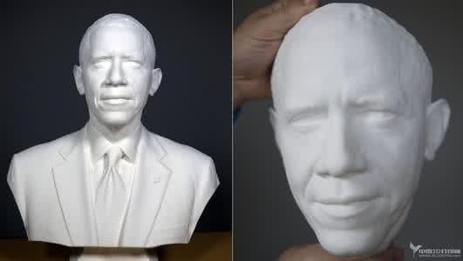
3D打印概述
a)机械工程模型
b)人物肖像模型

Slide 28
3D打印在教学中的应用
基借助3D打印技术开展创客教育。
借助3D打印技术，开展SETM教育。
借助3D打印技术，开展科普课程，培养学生的科学素养。

Slide 29
应用3D打印的教学活动过程示意图

Slide 30
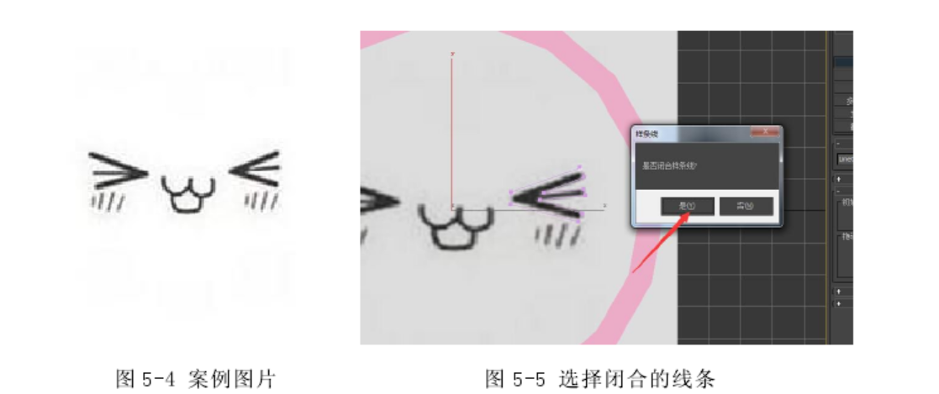
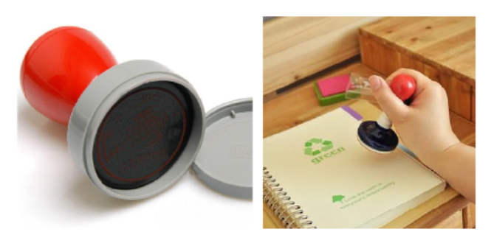
借助3D打印技术开展创客教育
课件中展示的印章
3D建模中勾画闭合的线条

Slide 31
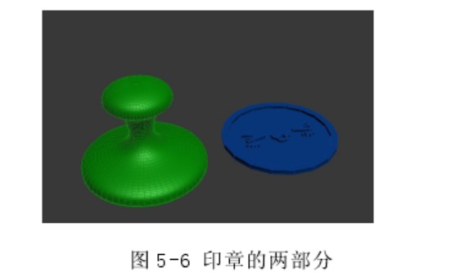
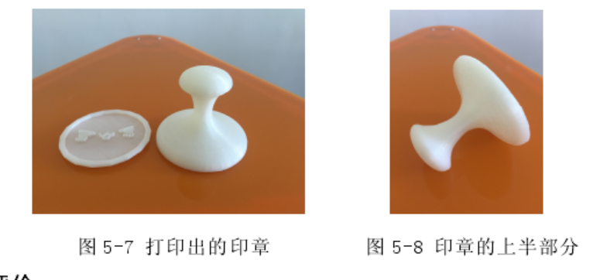
借助3D打印技术开展创客教育
印章的两部分
打印出的印章

Slide 32
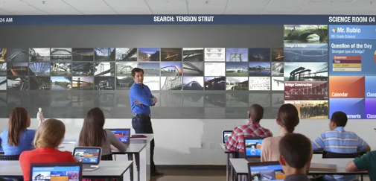
借助3D打印技术，开展SETM教育
教师展示环节

Slide 33
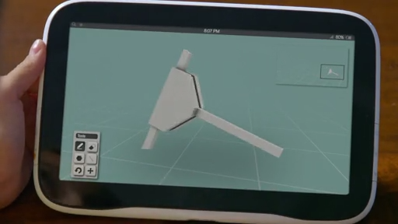
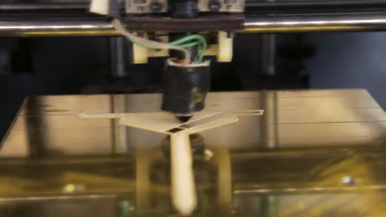
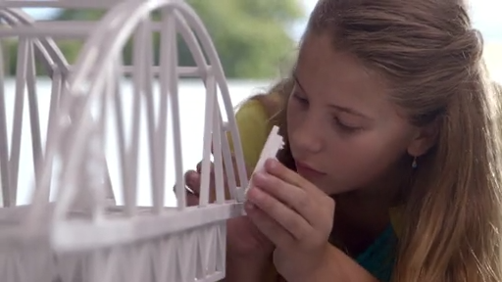
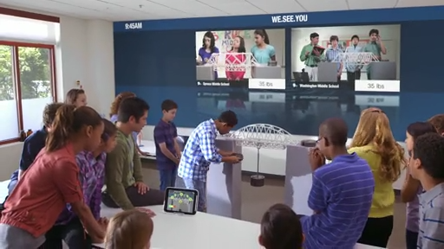
借助3D打印技术，开展SETM教育
教师指导下的部件三维建模
3D打印桥梁部件
桥梁荷载承重测试
桥梁部件安装

Slide 34
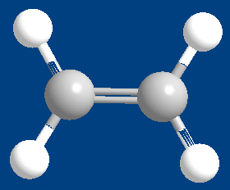
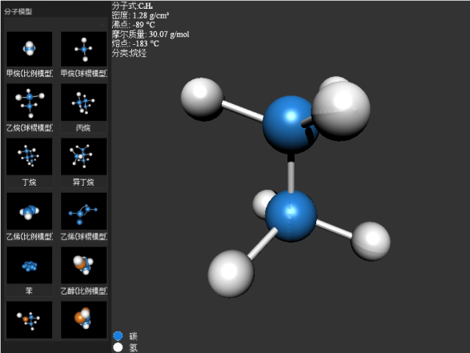
借助3D打印技术，开展科普课程，培养学生的科学素养
乙烯分子结构模型
化学分子建模

Slide 35
VR技术概述
虚拟现实(Virtual Reality即 VR)是以计算机技术为核心，结合相关科学技术，生成在视、听、触感等方面与真实环境高度近似的数字化环境，是一种基于三维动态视景的、多信息融合的、交互式的、实体行为仿真的模拟信息系统。通过利用计算机生成的模拟环境，能够使用户沉浸到该环境中，如图9-5-1所示。借助必要的装备，用户还可以与数字化环境中的对象进行交互作用，从而产生“身临其境”的感受和体验。

Slide 36
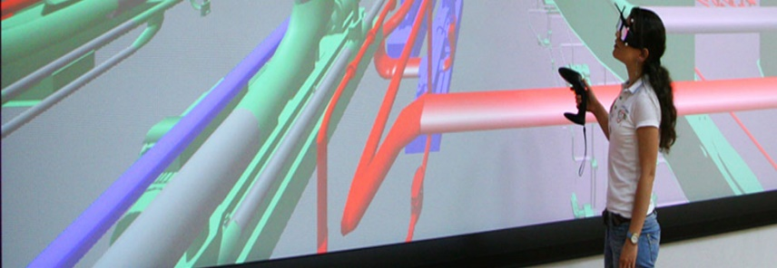
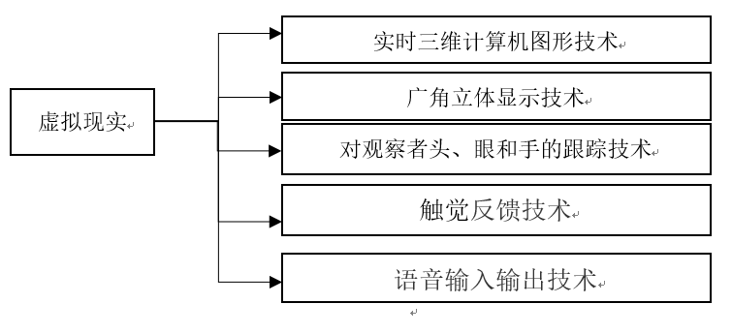
VR技术概述
用户与虚拟环境中的对象交互
VR的技术基础

Slide 37
VR技术的教育应用案例
基于VR技术可以实现交互式教学
基于VR技术可以开展探究型教学活动。
基于VR技术可以实现学习者的虚拟校园生活。
基于VR技术为学习者提供职场实训和虚拟创业功能。
基于VR技术为学习者提供虚拟学伴。

Slide 38

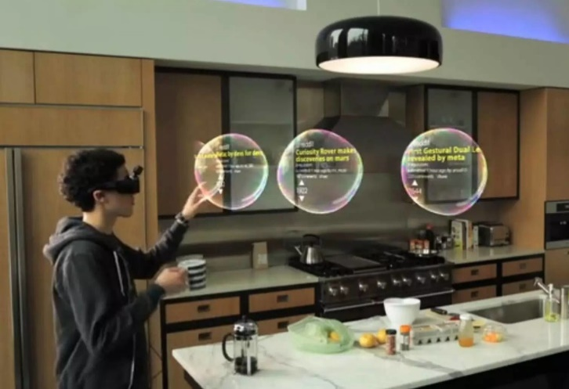
基于VR技术可以实现交互式教学
用户头部跟踪
触觉反馈

Slide 39
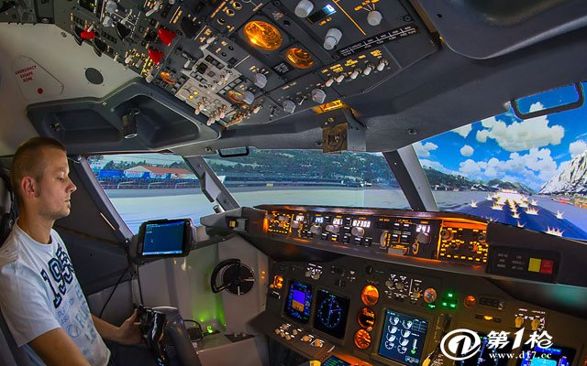
基于VR技术可以开展探究型教学活动
虚拟驾驶教学

Slide 40
基于VR技术可以实现学习者的虚拟校园生活
系统主要模块设计图

Slide 41
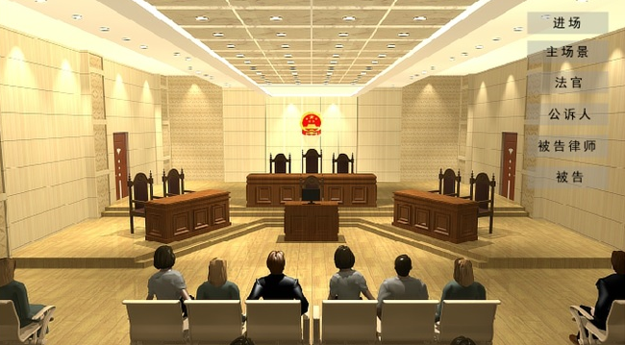
基于VR技术为学习者提供职场实训和虚拟创业功能
引入VR技术后，可以为学习者提供虚拟的职场实训基地，如图9-5-9所示，以此培养学习者的专业能力。学习者可以通过观看、模仿进行学习，还可以通过角色扮演等方式参与中。例如，通过VR建立融入真实情境的虚拟法庭，供法律专业的学习者进行实际演练，以提升其步入职场时的专业技能等。
虚拟职场实训

Slide 42
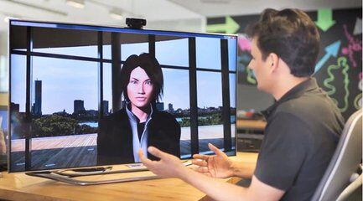
基于VR技术为学习者提供虚拟学伴
基于VR技术的虚拟心理导师不仅可以对学习者的疑问进行分析、解答，还可以满足学习者各个方面的需求。例如，当学习者遇到学习瓶颈而焦虑不安时，虚拟心理导师会根据学习者所选书籍推荐先行知识和后续知识，这些建议对学习者系统性学习有很大的帮助；在生活方面，虚拟心理导师可以根据学习者不同阶段的需求（学习阶段、减肥阶段、生病阶段），为学习者提供健康食谱以及科学饮食。通过与虚拟心理导师交流，可以有效解决学习者的心理问题，提高学习效率，保证学习者的身心健康。
与虚拟学伴交互

Slide 43
AR技术概述
增强现实技术（Augmented Reality，简称 AR），是一种将真实世界信息和虚拟世界信息“无缝”集成的新技术，它包含了三维建模、实时视频显示及控制、多传感器融合、实时跟踪及注册、场景融合等多种新技术与新手段，把原本在现实世界的一定时间空间范围内，人们很难体验到的实体信息，如视觉信息、声音、味道、触觉等，通过电脑模拟、屏幕立体呈现等技术，将虚拟的信息迭加到真实世界，被人类感官所感知，从而达到超越现实的感官体验。

Slide 44
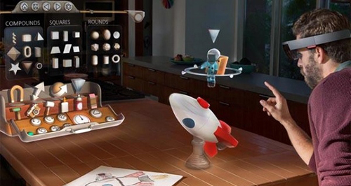
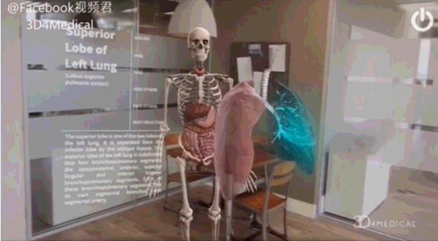
AR技术概述
真实世界与虚拟世界叠加
三维尺度空间中虚实物体结合

Slide 45
AR技术的教育应用案例
基于AR技术可实现将2D概念转化为3D模型的教学模式。
基于AR技术可以开展随时随地的学习。
基于AR技术实现交互式学习。

Slide 46
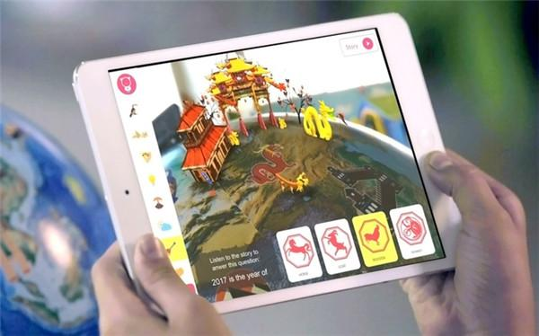
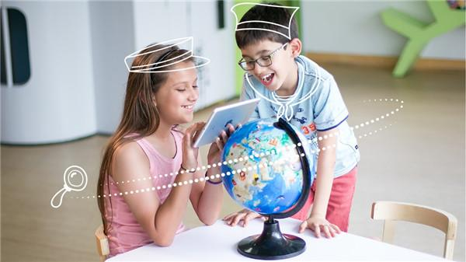
基于AR技术可实现将2D概念转化为3D模型的教学模式
AR环游世界
AR故事关联

Slide 47
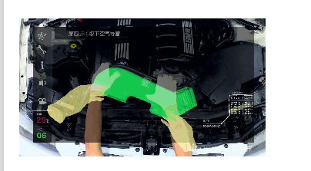
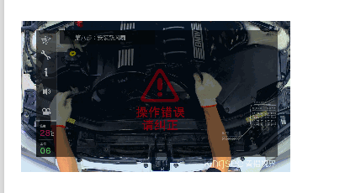
基于AR技术可以开展随时随地的学习
基于增强现实汽车维修
错误操作报警提示

Slide 48
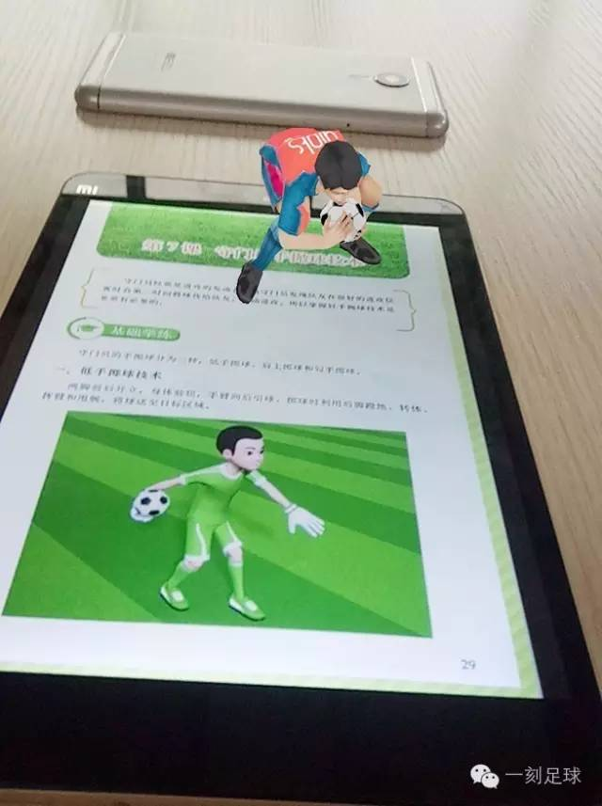
基于AR技术实现交互式学习
传统的足球教学，需要学习者在体育场上观看教练亲身的演示。但是，由于场地有限，学习时间短，学生在场地练习时可能会缺少教练的指导。现在，将AR技术融入足球教学，可更新足球教练的教学方式、通过虚拟人的技术演示来辅助足球训练。例如，学习者只需要对着教材上足球训练图片扫一扫，就可以看到虚拟的立体球员在做示范，让学习者更好地理解技术要领。
互动体验

Slide 49
交互技术概述
人机交互指机器通过各种输出设备（如显示设备）给人提供大量信息及提示等，也包括人通过输入设备给机器输入有关数据、信息、提示及回答问题等，如图9-7-1所示。交互技术是人机交互技术（Human-Computer Interaction Techniques）的简称，即有效保障人机交互的各种技术，它实现了让机器理解人的指令，让人明白机器输出结果的目标。

Slide 50
交互技术的发展经历了如下几个阶段。
计算机发展的早期（1946-1955）是人工输入输出为主的交互方式。
第一代人机交互技术（1955-1969）是以键盘数码管为主的交互方式。
第二代人机交互技术（20世纪70年代后期）：鼠标+键盘、屏幕+打印机为主的交互方式。
第三代人机交互技术 （20世纪80年代）：触控技术的发展。
第四代人机交互技术（20世纪80年代中期）：多媒体输入输出的技术。
第五代人机交互技术（21世纪至今）：VR技术和AR技术的发展。

Slide 51
交互技术在教学中的应用
交互技术是互动式教学的最好技术支撑。
基于交互技术可激发学生学习兴趣，促进学生自主学习能力的培养。
基于LBS的交互技术，可以实现户外探究式教学模式。

Slide 52

交互技术是互动式教学的最好技术支撑
传统的教学模式中，老师使用电子白板或黑板等方式授课。然而，良好的学习氛围、有效开展的教学策略都离不开互动交流。交互技术的出现，为师生良好的课堂互动提供了技术支持，师生间的信息传递变成了多通道结构，有效提升了学生对课堂讲授内容的关注度。以墙面式交互式投影为例，它突破了传统触摸屏的尺寸限制，可以采用多个投影系统组合的方式，扩展到任意尺寸。同时，该系列可以支持多人同时交互而彼此之间互不影响。
交互式墙面互动投影

Slide 53

基于交互技术可激发学生学习兴趣，促进学生自主学习能力的培养
交互式电子书，外形犹如一本打开的书，其实是交互式投影的成像。学习者只需站在展台前方，用手在空中挥动做出翻书的动作，电子书就会随着手臂的左右挥动进行前后的翻页；同时，当手放在书签上方时，书本会按照对应的书签触发相应的动作，如翻至某页，这样就可以通过触摸投影画面上设置的书签进行专题浏览。因此，交互式电子书可方便学习者获取个性化的学习资源，从而提高学习者的学习乐趣，满足学习者的个体学习需求。
交互式电子书翻页

Slide 54


基于LBS的交互技术，可以实现户外探究式教学模式
传统的教学多局限于课堂，学生很少有机会去参加户外实践。所谓，“纸上得来终觉浅”，有时户外学习有助于加深学习者的学习印象，强化相关知识点的理解。随着LBS技术的兴起，基于LBS的交互式教学，可以让学习者走出课堂，在实践中学习。未来，基于LBS的教学资源主动推送将是教育资源研发的一大亮点，因为只有这样才能满足用户移动学习和不确定性学习的需求。
活动路线图
田径场示意图

Slide 55
“未来教学”展望
未来教学将使用富媒体化的教学资源。
未来教学中非正式学习方式成为学校教学的有益补充。
未来教学使学习生态化、个人学习环境虚拟化、教师数字化。
未来教学趋向于使用大数据的深度学习服务。
未来教学模式转化为以评促学。
未来教学将使用游戏化教学资源。
未来教学使用交互技术促进学习内化。

Slide 56
“未来教学”展望

Slide 57
“未来教学”展望

Slide 58
思考与探索
1、谈谈在未来哪些新信息技术将被应用于教学中？并进行简要说明。
2、基于虚拟教室的教学模式有哪些？
3、举例说明增强现实技术是如何应用于教学中？
4、对于未来的学习，你的设想是怎样的？

Slide 59
深度拓展
[1]刘雨果,戴娟秀,翟璐,杨慧.虚拟实验室在食品理化检验实验教学中应用的可行性探讨[J].教育教学论坛,2017,(13):275-276.
[2]祝晓.基于大学生实践创新项目的园林虚拟实验室建设研究[J].中国教育信息化,2017,(02):22-23.
[3]闫寒冰,李曼曼,黄小瑞.中小学教师应用电子书包教学的准备情况调查[J].电化教育研究,2016,(11):100-107.
[4]王德宇,宋述强,陈震.增强现实技术在高校创客教育中的应用[J].中国电化教育,2016,(10):112-115.
[5]蔡苏,王沛文,杨阳,刘恩睿.增强现实(AR)技术的教育应用综述[J].远程教育杂志,2016,(05):27-40.
[6]杨熊炎.创客教育下的“3D设计与打印”课程应用实践[J].美与时代(上),2016,(09):106-108.
[7]李康康,赵鑫硕,陈琳.我国智慧教室的现状及发展[J].现代教育技术,2016,(07):25-30.
[8]江丰光,孙可.电子书包教学应用家长态度的调查研究——以北京、海南和河北为例[J].中国电化教育,2016,(07):73-79.
[9]陈莹.小学3D打印课程的学习适应性研究[D].上海师范大学,2016.
[10]周晨蕊,孙众.电子书包满意度影响因素研究[J].中国远程教育,2016,(02):17-25-50-79.
[11]孙江山,吴永和,任友群.3D打印教育创新:创客空间、创新实验室和STEAM[J].现代远程教育研究,2015,(04):96-103.
[12]沈书生,刘强,谢同祥.一种基于电子书包的翻转课堂教学模式[J].中国电化教育,2013,(12):107-111.
[13]张屹,祝园,白清玉,李晓艳,朱映辉.智慧教室环境下小学数学课堂教学互动行为特征研究[J].中国电化教育,2016,(06):43-48.
[14]程敏.信息化环境中智慧教室的构建[J].现代教育技术,2016,(02):101-107.

